Slide 1
BP误差反向传播算法
神经网络学习算法

Slide 2
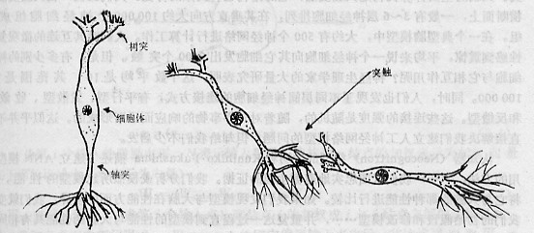
简单的神经元
电
脉
冲
输
树
形
成
突
输
细
胞
体
轴
突
入
突
触
出
信
息
处
理
传
输

Slide 3
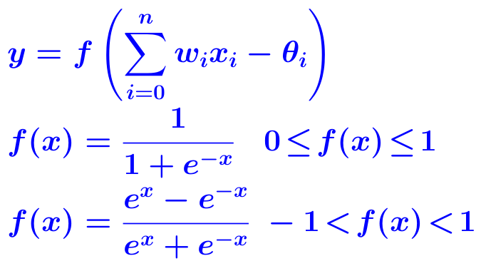
神经元
神经元接收到来自n个其他神经元传递过来的输入信号，这些输入信号通过带权重连接进行传递，神经元接收到的总输入值将与神经元的阈值进行比较（大于阈值激活），然后通过“激活函数”处理以产生神经元的输出。
偏倚
w₀
θ_{j}
x₀
w₁
输出y
x₁
Σ
f
...
...
x_{n}
w_{n}
Sigmoid函数
Tanh函数
输入
（上一层的输出）
权重
加权和
激活函数
激活函数（Activation Function），就是在人工神经网络的神经元上运行的函数，负责将神经元的输入映射到输出端。
Notes:
借助于标量积和非线性函数映射将n维输入向量x映射到变量y
https://baike.baidu.com/item/%E6%BF%80%E6%B4%BB%E5%87%BD%E6%95%B0/2520792?fr=aladdin

Slide 4
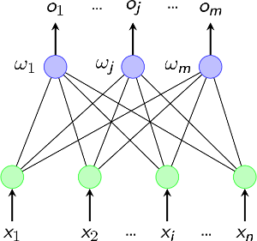
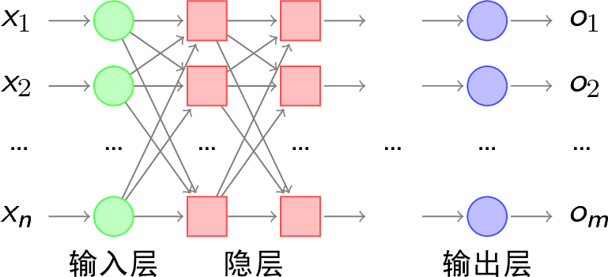
神经网络：感知器（两层神经元）与多层网络

Slide 5
多层前馈神经网络
每层神经元与下一层神经元全连接，神经元之间不存在同层连接，也不存在跨层连接。
输出向量
输出层
隐含层
w_{ij}
输入层
输入向量: X
Notes:
MK: Note – different notation than used in book. Will have to standardize notation.

Slide 6
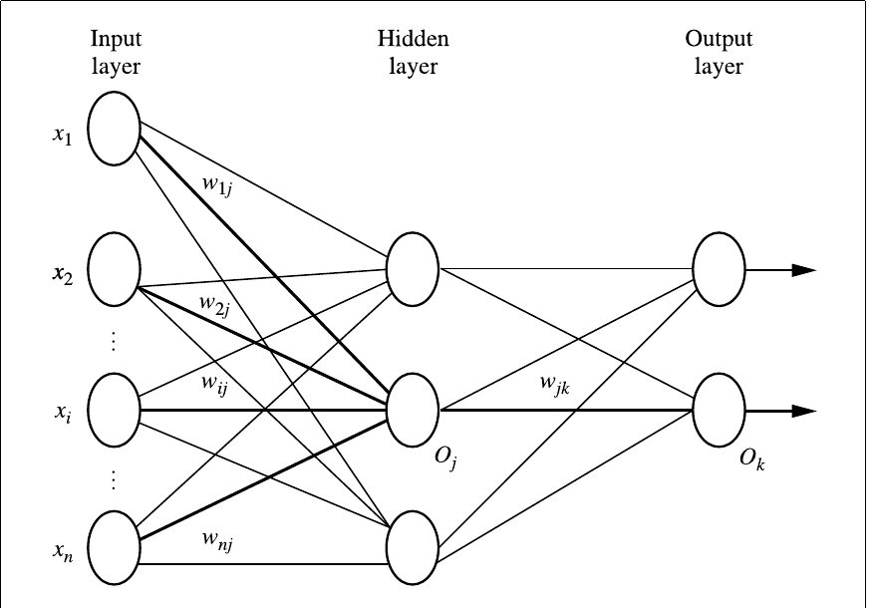
多层前馈神经网络

Slide 7
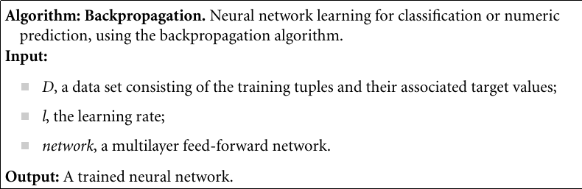
算法

Slide 8
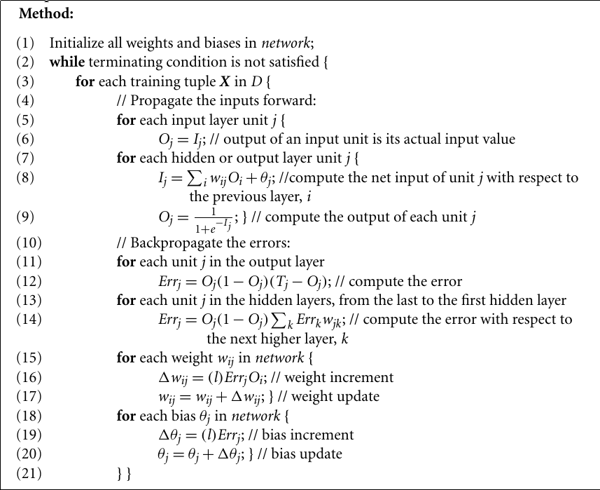

Slide 9
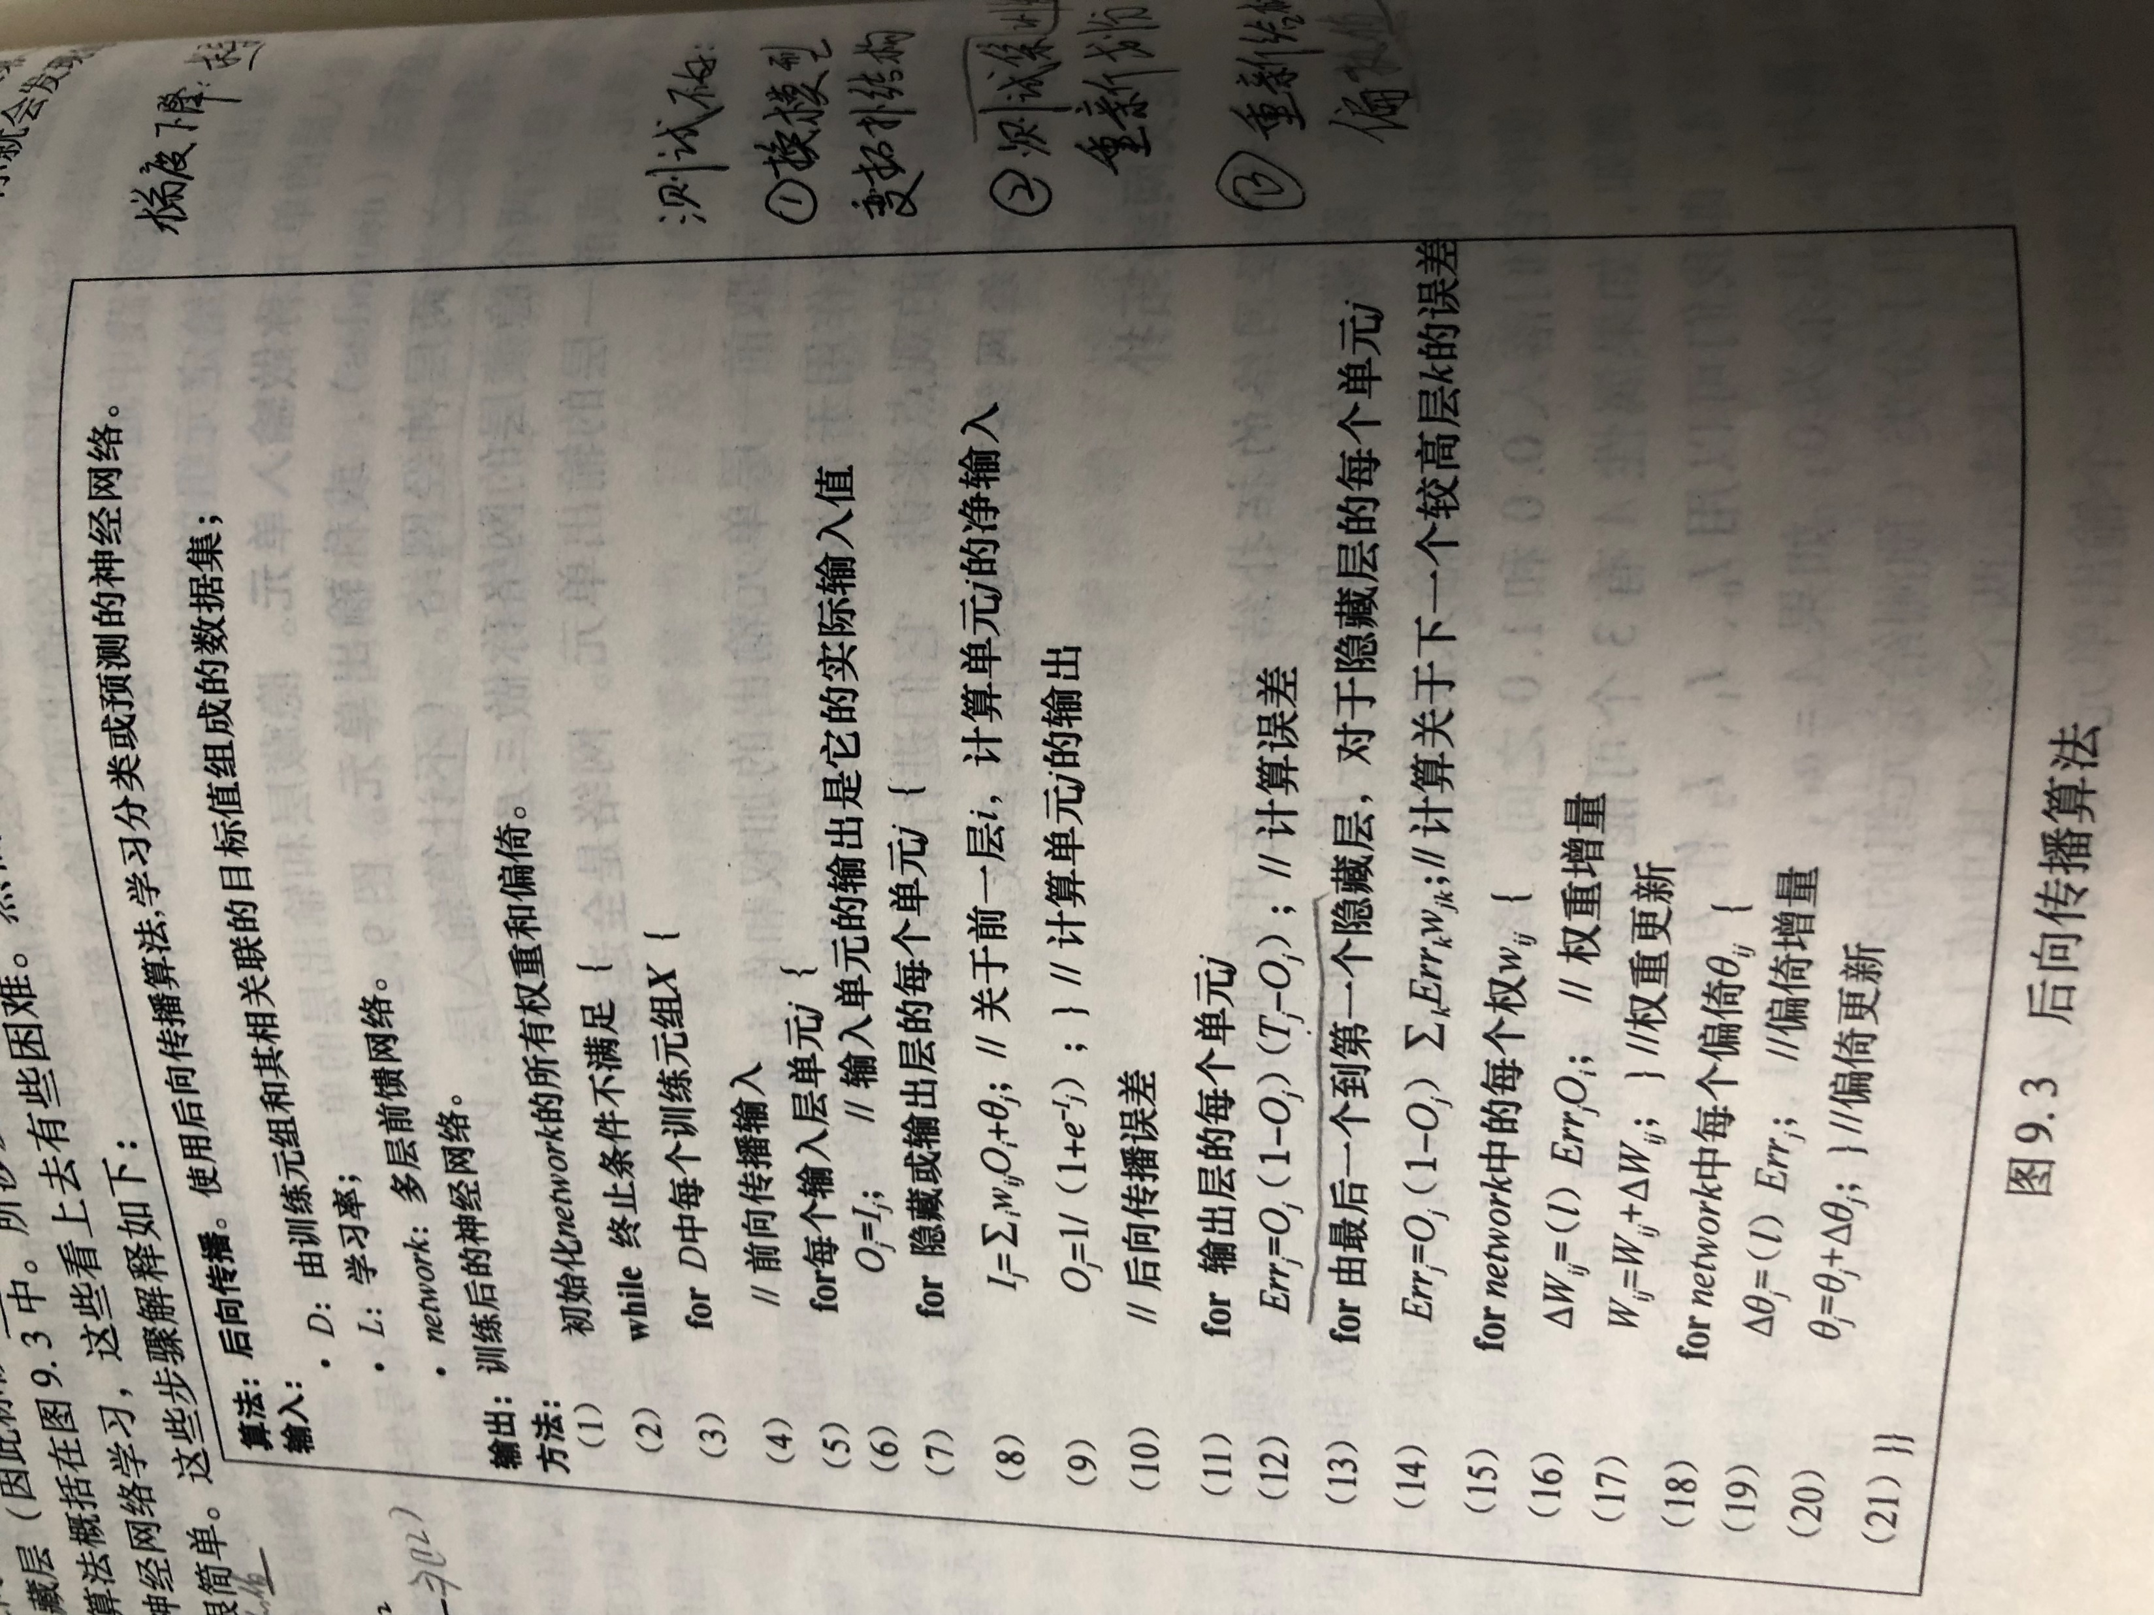

Slide 10
后向传播
初始化权重和偏倚
  网络中权重初始化为小的随机数 (e.g., 范围从 −1.0 到 1.0, 或 −0.5 到 0.5).
  每个单元都有一个与之相关的偏倚量，它也被初始化为小的随机数
向前传播输入
  训练元组被馈送到网络的输入层，输入通过输入单元，不发生变化
  计算隐藏层和输出层中每个单元的净输入和输出：作为其输入的线性组合
  隐藏层和输出层中的每个单元获取其净输入，然后对其应用激活函数

Slide 11
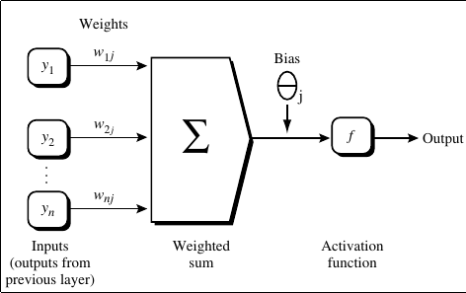
向前传播输入
  对于一个输入单元j, 它的输出O_{j} 是它的输入I_{j}
  对于一个在隐含层或输出层的单元j,它的净输入是
  单元j的输出是

Slide 12
后向传播误差
  通过更新权重和偏倚来反向传播误差，以反映网络预测的误差
  对于输出层的单元j, 误差Err_{j} 计算为
  对于隐含层的单元j, 误差为:
  权重更新为
  偏倚更新为

Slide 13
终止条件：训练停止，如果
前一周期所有Δw_{ij}都太小，小于某个特定的阈值，或
前一周期误分类的元组百分比小于某个阈值，或
超过预先指定的周期数

Slide 14
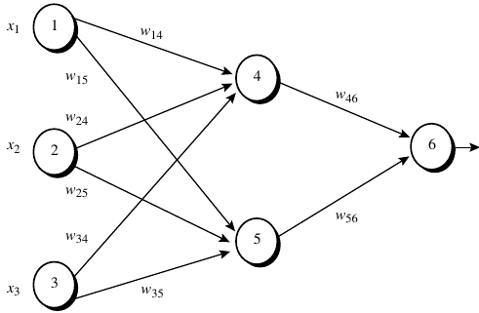
例子
下列神经网络中，设学习率为0.9。初始权重和偏倚值在表中给定, 第一组训练元组 X = (1, 0, 1), 其类标签为 1.
w₁₄ | 0.2 | w₁₅ | -0.3
w₂₄ | 0.4 | w₂₅ | 0.1
w₃₄ | -0.5 | w₃₅ | 0.2
w₄₆ | -0.3 | w₅₆ | -0.2
θ₄ | -0.4 | θ₅ | 0.2
θ₆ | 0.1

Slide 15
净输入和输出计算
每个节点误差计算
Unit j | Net input, I_{j} | Output, O_{j}
4 | 0.2+0-0.5-0.4=-0.7 | 1/(1+e^{0.7})=0.332
5 | -0.3+0+0.2+0.2=0.1 | 1/(1+e^{-0.1})=0.525
6 | (-0.3)(0.332)-(0.2)(0.525) +0.1 =-0.105 | 1/(1+e^{0.105})=0.474
Unit j | Err_{j}
6 | (0.474)(1 − 0.474)(1 − 0.474) = 0.1311
5 | (0.525)(1 − 0.525)(0.1311)(−0.2) = −0.0065
4 | (0.332)(1 − 0.332)(0.1311)(−0.3) = −0.0087

Slide 16
权重和偏倚的更新计算
weight/bias | New value
w₄₆ | −0.3 + (0.9)(0.1311)(0.332) = −0.261
w₅₆ | −0.2 + (0.9)(0.1311)(0.525) = −0.138
w₁₄ | 0.2 + (0.9)(−0.0087)(1) = 0.192
w₁₅ | −0.3 + (0.9)(−0.0065)(1) = −0.306
w₂₄ | 0.4 + (0.9)(−0.0087)(0) = 0.4
w₂₅ | 0.1 + (0.9)(−0.0065)(0) = 0.1
w₃₄ | −0.5 + (0.9)(−0.0087)(1) = −0.508
w₃₅ | 0.2 + (0.9)(−0.0065)(1) = 0.194
θ₆ | 0.1 + (0.9)(0.1311) = 0.218
θ₅ | 0.2 + (0.9)(−0.0065) = 0.194
θ₄ | −0.4 + (0.9)(−0.0087) = −0.408

